Slide 1
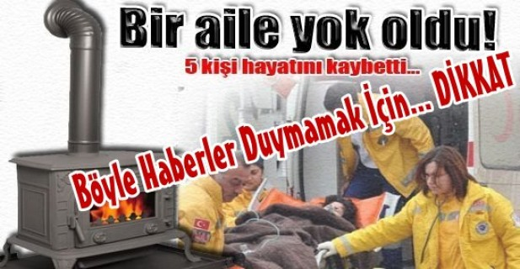
Karbonmonoksit (CO) Zehirlenmeleri Alınması Gereken Önlemler
Halide Edip Mesleki ve Teknik Anadolu Lisesi Müdürlüğü

Slide 2
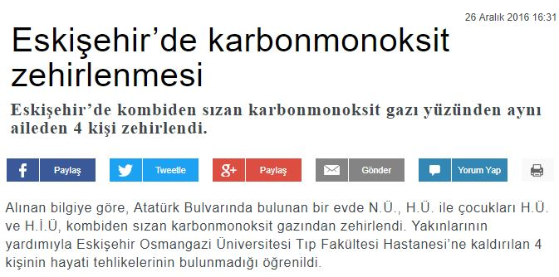
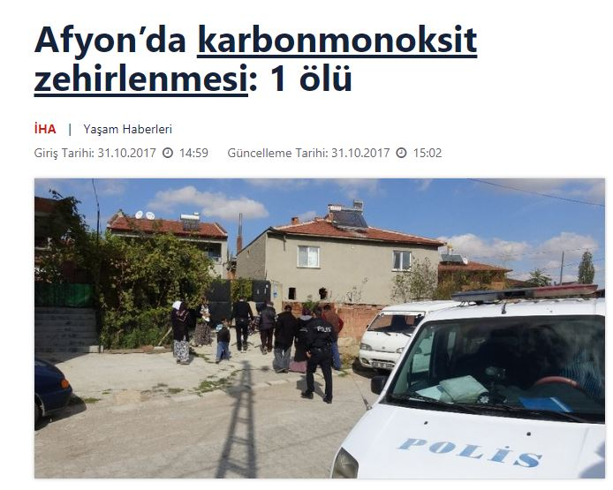
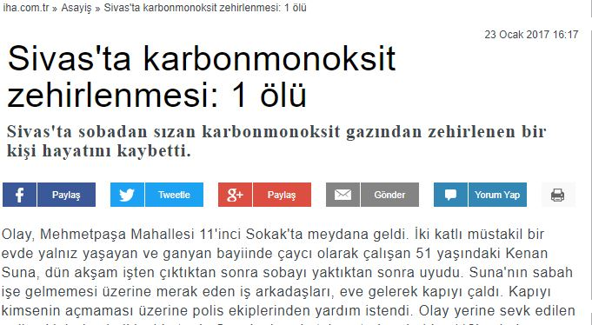

Slide 3
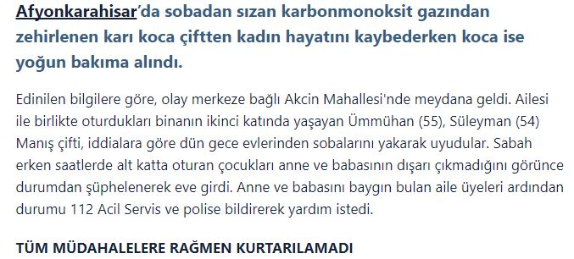

Slide 4
CO Zehirlenmeleri Neden Önemli
Önlenebilir ölümler
Aile boyu zehirlenme
Acil başvuruların önemli bir nedeni
Tıbbi müdahale başarılı olmayabilir
Ölüm çok yüksek (%40)
Nörolojik, psikiyatrik hasarlar sık (%50)
Notes:
Özellikle soba dumanına bağlı karbonmonoksit zehirlenmeleri toplu ölümlere yol açmakta ve bir aileden çok sayıda kişi aynı anda kaybedilmektedir.
Alınacak tedbirlerle karbonmonoksit zehirlenme vakaları, ölümler ve sakatlıklar azaltılacak/önlenebilecektir.

Slide 5
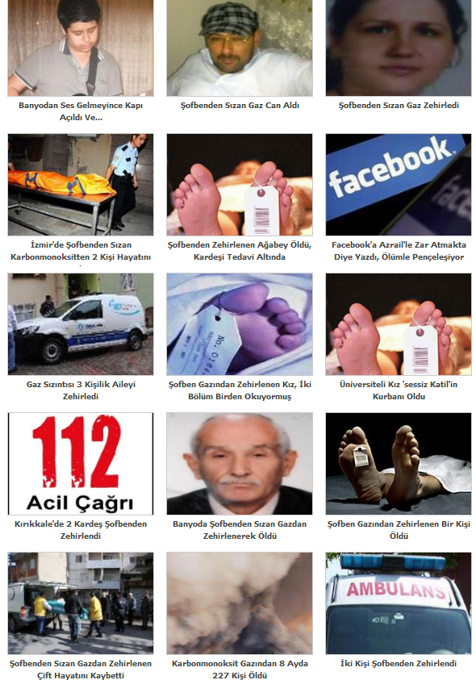
Hepsi ayrı bir dram…

Slide 6
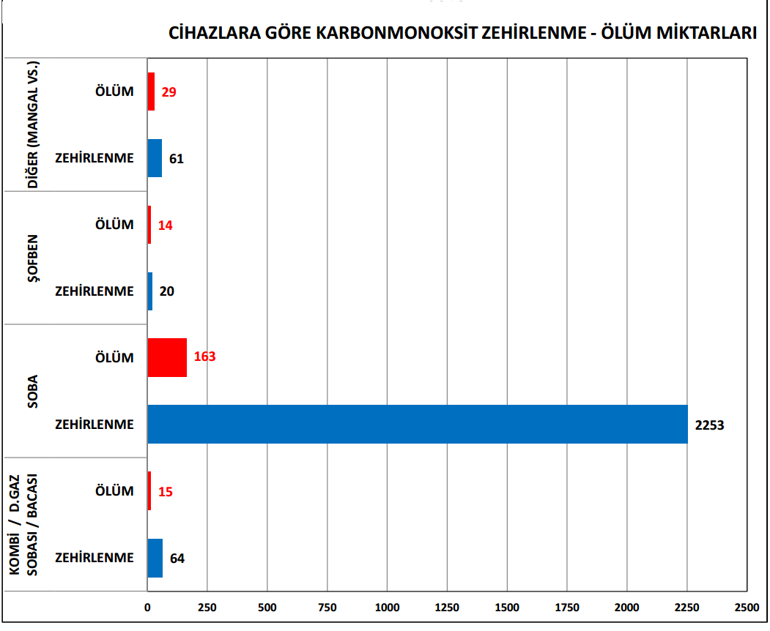

Slide 7
Sessiz Katil CO
Renksiz, kokusuz, tatsız (gizli zehir)
Odun, kömür, tezek, doğal gaz, tüp gazı, benzin, gaz yağı gibi karbon içeren yakıtların yanması sırasında oluşur
Havadan hafif, odada tavanda birikir
Akut ve kronik zehirlenmelere yol açar
Asıl olarak yanma tam olmadığında oluşur
Ortamda yeterli ve sürekli oksijen bulunmalı (menfezler)
Atık gazlar yeterince güçlü bir akımla drene edilmeli (bacalar)

Slide 8
CO Kaynakları
Isınma, ısıtma araçları
Soba, mangal, LPG tüplü ısıtıcı, gazlı Japon sobası, propanlı kamp ısıtıcısı, şofben, kombi, kalorifer kazanı
Pişirme araçları
Ocak, şömine, tandır, kuzine
Trafik araçları (egzoz dumanı)
Yangınlar
Jeneratörler, gazla çalışan motorlar
Sigara
Fabrikalar
Formaldehit, metilen klorür (boya sökücü), dökümhaneler, demir çelik, boya (Karaciğerde CO’e metabolize oluyor)
Maden ocakları

Slide 9
Dikkat!
Doğal gaz, LPG zehirlenmelerinde olay asıl olarak asfiksidir, CO bu olgularda zehirlenmeden çok daha az sorumludur.
Doğal gaz ve LPG sızıntısı durumlarında, hem oda havasında hem akciğerlerde oksijenin yerini bu gaz alır ve kişi oksijensizlikten ölür.

Slide 10
CO Zehirlenmeleriyle İlişkili Faktörler
Kış mevsimi
Lodos, ters rüzgar
Kötü, yetersiz, tıkalı bacalar
Kalitesiz yakıt
Soba kurum ve yakma hataları
Tesisat hataları (doğal gaz, şofben, vb)
Mimari hatalar (menfezler, bacalar)
İlgisizlik, dikkatsizlik, ihmal
Denetimsizlik

Slide 11
CO Zehirlenmeleriyle İlişkili Faktörler
Ortamdaki CO yoğunluğu
Kaynağın CO üretim hızı, Oda büyüklüğü, Havalanma durumu
Ortamda kalma süresi
Yüksekte yaşayanlar
Dakika solunum sayısı
Ek hastalıklar, kalp yetmezliği kronik akciğer hastalığı
Yaş (anne karnındaki fetüs, çocuk, yaslı hastalar)
Metabolizma (egzersiz, stres)
Kanında yüksek miktarda CO₂ bulunan kişiler (sigara içen, kronik tip-2 solunum yetmezliği)
Anemi

Slide 12
Risk Grupları
Soba yanan odada uyuyanlar
Çocuklar, yaşlılar
Anne karnında bulunan bebekler
İtfaiyeciler ve yangına gönüllü müdahale edenler
Sigara içenler
Kapalı otopark çalışanları
Boya fabrikası çalışanları
Motor endüstrisi çalışanları
Trafik polisleri
Kronik zehirlenme

Slide 13
Soba Zehirlenmeleri
Bacaların usulüne uygun olmaması
Hava menfezlerinin kapatılmış olması
Kalitesiz yakıt kullanılması
Yatarken sobaya kömür ilave edilmesi
Soba hava giriş ve çıkışlarının kapatılması
Lodos, ters rüzgar
Soba yanan bir odada uyuyorsanız
asla güvende değilsiniz

Slide 14
Yakıtın CO Oluşumuna Etkisi
Yakıt alırken;
Kalorisini
Külünü
Kükürdünü
Şişme endeksini
Nem miktarını
Ağırlığını mutlaka sorgulamalıyız.

Slide 15
Yakıtın CO Oluşumuna Etkisi
13 Ocak 2005 Tarih ve 25699 Sayılı Resmi Gazete

Slide 16
CO Zehirlenmelerinde Öykü
CO üreten bir kaynağa maruziyet öyküsü
Aynı ortamda etkilenen başka kişilerin varlığı
Evcil hayvanların da etkilenmesi

Slide 17
CO Zehirlenmelerinde Etkilenen Organlar
Kalp kası (Kalp yetmezliği, kalpte ritim bozukluğu, MI)
Beyin (beyinde ödem, yürüme- hareket bozukluğu, görme bozukluğu vb.)
Böbrek (böbrek yetmezliği vb.)
Diğer (bilinç bozuklukları, epilepsi, kan değerlerinde bozulma, mide kanaması, şeker metabolizmasında bozulma, ciltte yaralar, duyma bozuklukları vb.)

Slide 18
CO Zehirlenmelerinde Klinik
Klinik özgül değil, kişiden kişiye değişebilir
Düşük doz uzun süre CO, yüksek doz kısa süre maruziyete göre daha ciddi zehirlenme oluşturur

Slide 19
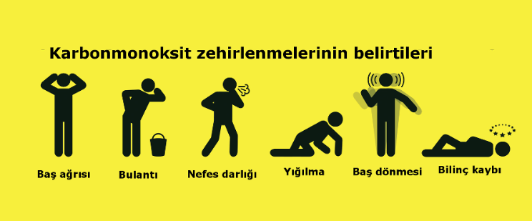

Slide 20
CO Zehirlenmelerinde Belirtiler
Aşırı yorgunluk, halsizlik, keyifsizlik, baş ağrısı, grip benzeri semptomlar, bulantı, kusma
Baş dönmesi, unutkanlık, düşünme güçlüğü, zihin karışıklığı, dikkat bozukluğu, halüsinasyon, ajitasyon, görme kaybı, duyusal bozukluk, uyuşma karıncalanma, uyuşukluk, uyku hali
Epileptik nöbetler, bayılma, inme, koma, idrar ve dışkı kaçırma,
Göğüs ağrısı, kalp krizi, çarpıntı, aritmiler,
Akciğer ödemi, solunum durması
Notes:
Kronik Zehirlenme; Göğüs ağrısı, Dispne, Yorgunluk, Baş ağrısı
Azalmış egzersiz kapasitesi
Kognitif fonksiyonlarda bozulma
Nöropsişik semptomlar

Slide 21
Kan COHb Düzeyleri
Normal erişkinde %0,5-3
Yenidoğanda %3-7
Sigara içenlerde %10-15
KOAH’lılarda sigara içmiyor iken de yüksek bulunmuş
Kalorifer işçileri, şehir içi araç sürücülerinde %10
Zehirlenme %15 iken başlar
Toksik düzey %20-50
Öldürücü düzey ise %50-60’nın üzeri

Slide 22
COHb Düzeyine Göre Klinik

Slide 24
Olay Yerinde Müdahale
112’yi vakit kaybetmeden aramalıyız.
Olaya müdahale eden önce kendini korumalı
Maske ve koruyucu ekipman
Pencere ve kapılar açılmalı, gerekirse kırılmalı
Hasta hemen ortamdan uzaklaştırılmalı
Açık havaya taşınmalı
En aşağı düzeye yatırılmalı (PaO₂ daha yüksek)
Hareket ettirilmemeli (O₂ ihtiyacını artırma)

Slide 25
Önlemler - Tesisatta
Bacalar standartlara uygun olarak yapılmalı
Baca gazlarının soğumasını azaltmak, baca tepmesini önlemek ve hava şartlarının etkisini azaltmak için bacalar yalıtılmalı veya baca duvarı et kalınlığı en az 10 cm. olmalı
Bacalara, yağmur suları, kuşlar, ağaç yaprakları vb maddelerin girmesini engellemek için mutlaka başlık kullanılmalı
Bacalar yatak odalarından, merdiven sahanlığından, bina girişlerinden, havalandırma boşluklarından, çatı arasından, banyo ve tuvaletten geçirilmemeli
Notes:
Bir binanın yıllık baca temizliği bina büyüklüğüne bağlı olarak 40-150 TL arasında değişmektedir.

Slide 26
Önlemler - Tesisatta
Bacalar ve borular mutlaka temizlenmeli
Bacaları is, kurum, katran ve kreosote (Katran ruhu) bağladığı zaman baca kesiti daralır ve baca çekim gücü düşer.
Bacalar mutlaka yılda iki defa temizlenmelidir.
Kreosote (Katran ruhu) kolay tutuşan bir maddedir. Bu da yangına neden olur. İstanbul’da konutlardaki yangınların %20 si temizlenmeyen bacalardan ileri gelmektedir.
Notes:
Bir binanın yıllık baca temizliği bina büyüklüğüne bağlı olarak 40-150 TL arasında değişmektedir.

Slide 27
Önlemler - Tesisatta
Bacalı soba bulunan odada uyunmamalıdır
Meydana gelen CO zehirlenmelerine bakıldığında sıklıkla gece uyku esnasında meydana geldiği görülmektedir.
Başka seçenek yoksa soba mutlaka söndürülmelidir.
Bacalı şofbenler banyoda kullanılmamalı
Banyolarda havalandırmaların yeterli veya hiç olmaması
Şofben zehirlenmeleri genellikle gaz kaçaklarından değil, yeterli havalandırma yapılmayan yerlerde, oksijen oranının düşmesi sonucunda CO oranının yükselmesiyle

Slide 28
Önlemler - Tesisatta
Mutfaklarda kombi ve şofbenler ile aspiratör aynı bacaya bağlanmamalıdır
Bacalar doğal çekişli olarak çalışırlar.
Eğer bacalara aspiratör gibi fanlı bir cihaz bağlanırsa doğal baca çekişi ortadan kalkmış olur.
Aynı bacaya bağlı diğer dairelerde baca gazı bacaya gitmek yerine ortama dolar. Böylelikle CO zehirlenmesi yaşanabilir. Bu nedenle mutfaklarda kombi ve şofbenler ile aspiratör aynı bacaya bağlanması hem o daireyi hem de diğer komşu daireleri tehlikeye atar. Mutfaklarda kombi ve şofbenler ile aspiratör aynı bacaya bağlanmamalıdır
Notes:
*Bacalar doğal çekişli olarak çalışırlar. Eğer bu bacalara aspiratör gibi fanlı bir cihaz bağlanırsa doğal baca çekişi ortadan kalkmış olur. Böyle bir durumda aynı bacaya bağlı diğer dairelerde baca gazı bacaya gitmek yerine ortama dolar. Böylelikle karbonmonoksit zehirlenmesi yaşanabilir. Bu nedenle mutfaklarda kombi ve şofbenler ile aspiratör aynı bacaya bağlanması hem o daireyi hem de diğer komşu daireleri tehlikeye atar. Mutfaklarda kombi ve şofbenler ile aspiratör aynı bacaya bağlanmamalıdır.

Slide 29
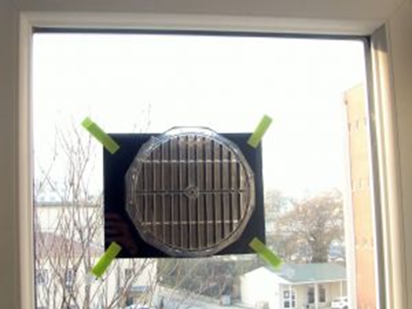
Önlemler - Tesisatta
Havalandırmalar kapatılmamalıdır
Karbon monoksit gazının temel oluşum nedenlerinden biride yanma için gerekli oksijen yetersizliğidir. Bu nedenle havalandırmalar kesinlikle kapatılmamalıdır.

Slide 30
Önlemler - Tesisatta
Kullanılan yakıtın standartlara uygunluğu kontrol edilmeli. İzin belgesi olmayan satıcılardan kömür alınmamalı
Yatmadan önce sobaya kesinlikle yakıt konulmamalı, soba kesinlikle açık bırakılmamalı
CO detektörü kullanılmalıdır

Slide 31
İzlediğiniz yansı, okulumuz Sivil Savunma Kulübü tarafından hazırlanmıştır.

